Slide 1
Своя игра
Литературная викторина
среди учащихся 7 классов

Slide 2

Разминка
Закончите названия произведений русских писателей 18 - 19 века
«Повести покойного…»
«Песня про царя Ивана…»

Slide 3
Разминка
Закончите названия произведений русских писателей 18 - 19 века
«Повести покойного Ивана Петровича Белкина»
«Песня про царя Ивана Васильевича, молодого опричника и удалого купца Калашникова»

Slide 4
КАТЕГОРИИ
ИСТОРИЧЕСКАЯ СТРАНИЧКА | 10 | 20 | 30 | 40 | 50
ЦИТАТЫ | 10 | 20 | 30 | 40 | 50
КАРТИННАЯ ГАЛЕРЕЯ | 10 | 20 | 30 | 40 | 50
ИСТОРИЧЕСКИЕ ЛИЧНОСТИ | 10 | 20 | 30 | 40 | 50
ФИНАЛ

Slide 5
ИСТОРИЧЕСКАЯ СТРАНИЧКА
10 баллов
К какому циклу былин относится
«Илья Муромец и Соловей-разбойник»? (приведите минимум два аргумента)
ОТВЕТ

Slide 6
ОТВЕТ
Киевский
упоминание князя Владимира,
богатырь Илья Муромец,
город Киев

Slide 7
ИСТОРИЧЕСКАЯ СТРАНИЧКА
20 баллов
Где были написаны знаменитые «Повести покойного Ивана Петровича Белкина»?
ОТВЕТ

Slide 8
ОТВЕТ
Повести написаны в селе Большое Болдино
осенью 1830 года

Slide 9
ИСТОРИЧЕСКАЯ СТРАНИЧКА
30 баллов
Где проходил кулачный бой, описанный М.Ю. Лермонтовым в «Песне про царя Ивана Васильевича, молодого опричника и удалого купца Калашникова»?
ОТВЕТ

Slide 10
ОТВЕТ
на Москве-реке
Как сходилися, собиралися
Удалые бойцы московские
На Москву-реку, на кулачный бой,
Разгуляться для праздника, потешиться.

Slide 11
ИСТОРИЧЕСКАЯ СТРАНИЧКА
40 баллов
Сочинения Владимира Мономаха, известные под названием "Поучение", входят в состав Лаврентьевской летописи.
В каком веке они были написаны?
ОТВЕТ

Slide 12
ОТВЕТ
Сочинения Владимира Мономаха были написаны
в XI – начале XII века

Slide 13
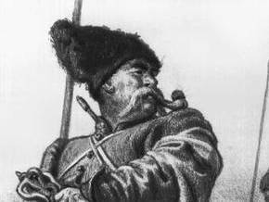
ИСТОРИЧЕСКАЯ СТРАНИЧКА
50 баллов
В каком веке происходят события повести Н.В. Гоголя «Тарас Бульба»?
(аргументировать ответ)
ОТВЕТ

Slide 14
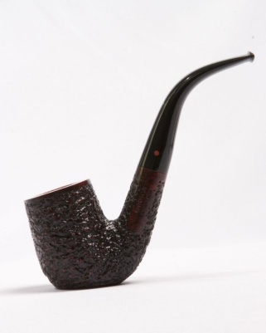
ОТВЕТ
События книги происходят в среде запорожских казаков, в первой половине XVII века. Несмотря на авторское указание, что Тарас Бульба родился в XV веке, в пользу XVII века говорит и известный факт заядлого курения Бульбы: открытие табака европейцами произошло в самом конце XV века (благодаря Колумбу) и только к XVII веку широко распространилось

Slide 15
ЦИТАТЫ
10 баллов
Определите, из каких произведений и кому принадлежат данные цитаты и отрывки
Люблю тебя, Петра творенье,
Люблю твой строгий стройный вид …
ОТВЕТ

Slide 16
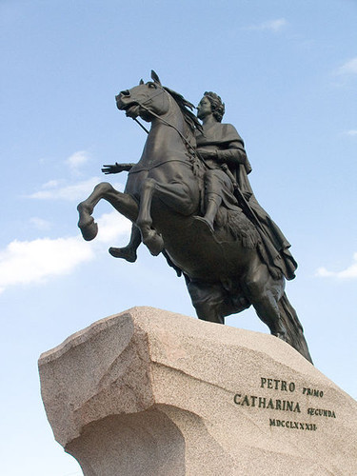
ОТВЕТ
Медный всадник. А.С. Пушкин.

Slide 17
ЦИТАТЫ
20 баллов
Определите, из каких произведений и кому принадлежат данные цитаты и отрывки
Я скажу тебе, православный царь:
Я убил его вольной волею,
А за что про что – не скажу тебе,
Скажу только Богу единому.
ОТВЕТ

Slide 18
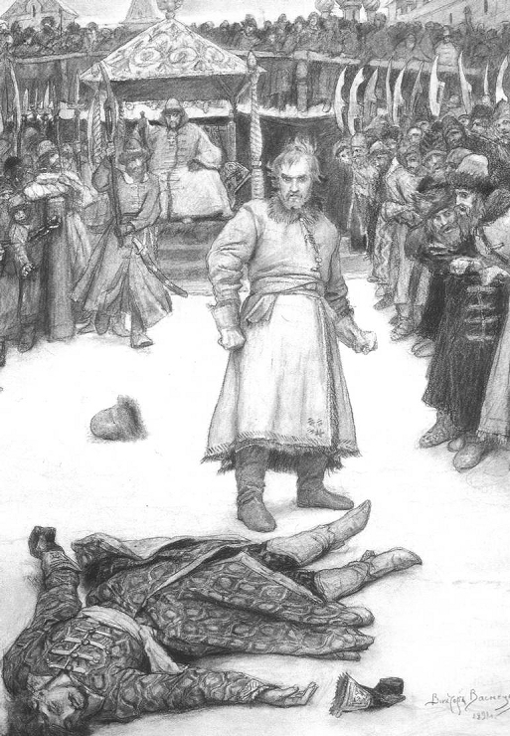
ОТВЕТ
Песня про царя Ивана Васильевича, молодого опричника и удалого купца Калашникова
М.Ю. Лермонтов

Slide 19
ЦИТАТЫ
30 баллов
Определите, из каких произведений и кому принадлежат данные цитаты и отрывки
А поворотись-ка, сын! Экий ты смешной какой? Что это на вас за поповские подрясники? И эдак все ходят в академии?
ОТВЕТ

Slide 20
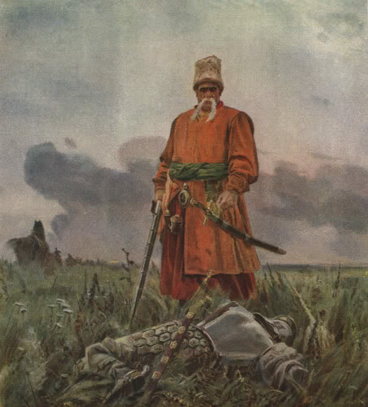
ОТВЕТ
Тарас Бульба.
Н.В. Гоголь

Slide 21
ЦИТАТЫ
40 баллов
Определите, из каких произведений и кому принадлежат данные цитаты и отрывки
Отец мой и мать ушли плакать взаймы, брат же мой пошёл через ноги смотреть смерти в глаза.
ОТВЕТ

Slide 22
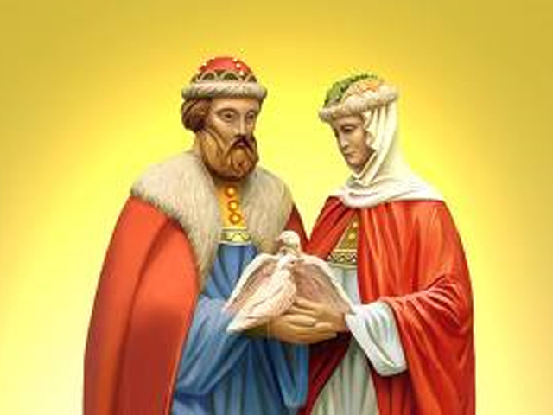
ОТВЕТ
Повесть о Петре и Февронии Муромских

Slide 23
ЦИТАТЫ
50 баллов
Определите, из каких произведений и кому принадлежат данные цитаты и отрывки
Волхвы не боятся могучих владык,
А княжеский дар им не нужен;
Правдив и свободен их вещий язык
И с волей небесною дружен…
ОТВЕТ

Slide 24
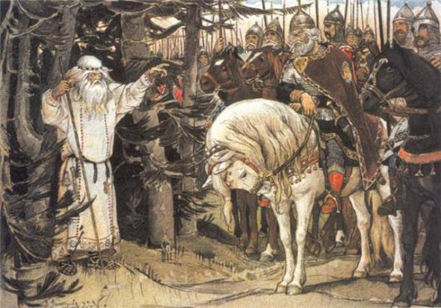
ОТВЕТ
Песнь о вещем Олеге
А.С. Пушкин

Slide 25
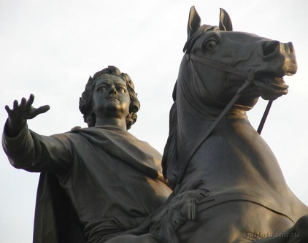
КАРТИННАЯ ГАЛЕРЕЯ
10 баллов
К какому произведению иллюстрация?
ОТВЕТ

Slide 26
ОТВЕТ
Медный всадник

Slide 27
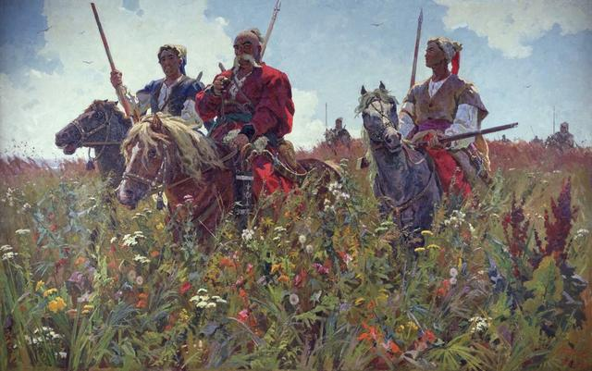
КАРТИННАЯ ГАЛЕРЕЯ
20 баллов
К какому произведению иллюстрация?
ОТВЕТ

Slide 28
ОТВЕТ
Тарас Бульба

Slide 29
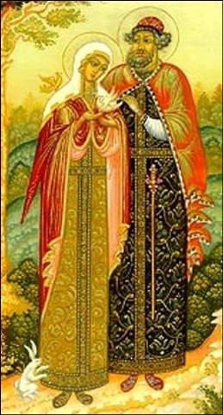
КАРТИННАЯ ГАЛЕРЕЯ
30 баллов
К какому произведению иллюстрация?
ОТВЕТ

Slide 30
ОТВЕТ
Повесть о Петре и Февронии Муромских

Slide 31
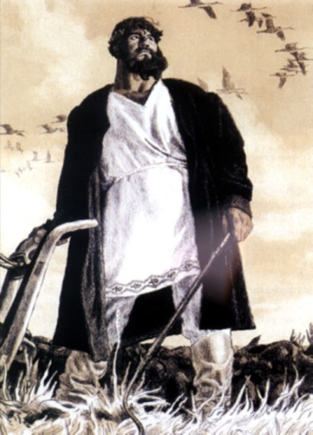
КАРТИННАЯ ГАЛЕРЕЯ
40 баллов
Кто изображен на картине?
ОТВЕТ

Slide 32
ОТВЕТ
Микула Селянинович

Slide 33
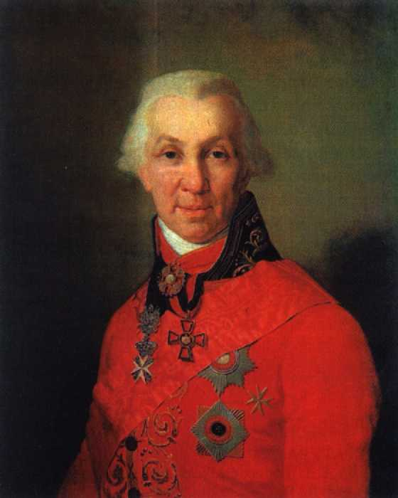
КАРТИННАЯ ГАЛЕРЕЯ
50 баллов
Кто изображен на картине?
ОТВЕТ

Slide 34
ОТВЕТ
Г.Р. Державин

Slide 35
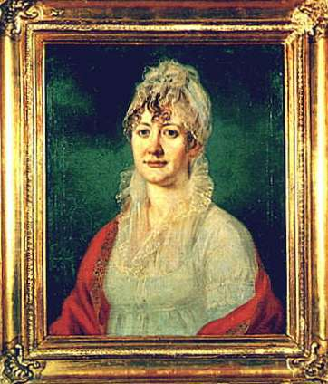
ИСТОРИЧЕСКИЕ ЛИЧНОСТИ
10 баллов
Известно, что после ранней смерти матери Лермонтова его воспитанием занялась бабушка, полностью отстранив отца.
Назовите её фамилию
ОТВЕТ

Slide 36
ОТВЕТ
Е. А. Арсеньева

Slide 37
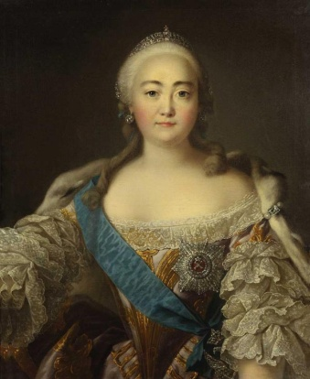
ИСТОРИЧЕСКИЕ ЛИЧНОСТИ
20 баллов
Именно ей
М.В. Ломоносов посвятил известную оду, датируемую 1747 годом
ОТВЕТ

Slide 38
ОТВЕТ
Императрица Елизавета Петровна
«Ода на день восшествия на Всероссийский престол Ея Величества Государыни Императрицы Елизаветы Петровны, 1747 года»

Slide 39
ИСТОРИЧЕСКИЕ ЛИЧНОСТИ
30 баллов
Отец А.С. Пушкина — Сергей Львович Пушкин (1767—1848),
светский острослов и поэт-любитель.
Мать — Надежда Осиповна (1775—1836)
Как звали её дедушку?
ОТВЕТ

Slide 40
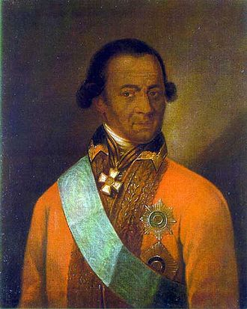
ОТВЕТ
Африканец
Абрам Петрович Ганнибал, ставший слугой и воспитанником Петра I, а потом военным инженером и генералом

Slide 41
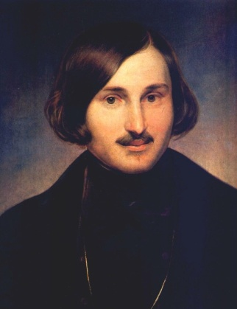
ИСТОРИЧЕСКИЕ ЛИЧНОСТИ
40 баллов
Какая фамилия была у Н.В. Гоголя при рождении?
ОТВЕТ

Slide 42
ОТВЕТ
Фамилия при рождении Яновский, с 1821 года — Гоголь-Яновский

Slide 43
ИСТОРИЧЕСКИЕ ЛИЧНОСТИ
50 баллов
Получив власть над новгородскими землями после смерти Рюрика, как опекун над его малолетним сыном Игорем, присоединил к Новгородской Руси Киев и перенёс туда столицу. Кто это?
ОТВЕТ

Slide 44
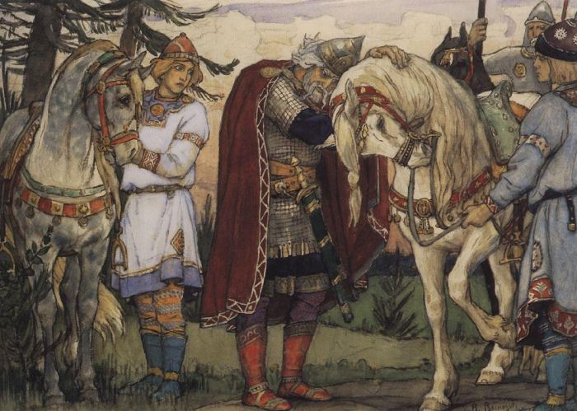
ОТВЕТ
князь Олег Вещий

Slide 45
ФИНАЛ
Придумайте акростих
П…
У…
Ш…
К…
И…
Н…

Slide 46

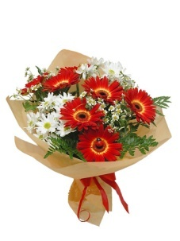

ПОЗДРАВЛЯЕМ ПОБЕДИТЕЛЯ!

